Slide 1
--资质备案
行政相对人统一管理3.0
——中国（河北）国际贸易单一窗口 www.hebeieport.com

Slide 2
目 录
1
2
总体介绍
准备工作
3
资质备案

Slide 3
1
总体介绍

Slide 4
1
总体介绍
向报关单位提供向海关申请进出口货物收发货人、报关企业、进出口货物收发货人分支机构、报关企业分支机构、临时备案单位、跨境电子商务电商企业、境外跨境电商企业的境内代理人、跨境电子商务平台企业、跨境电子商务物流企业、跨境电子商务物流企业（B2B）、跨境电子商务支付企业、跨境电子商务监管场所运营人、进出境运输工具负责人、无报关权的其他企业的资质备案、变更、注销、证书管理功能，并为报关单位提供申请情况和备案信息查询功能。
向食品类企业提供向海关申请出口食品生产企业的资质备案、变更、注销功能，并为食品类企业提供申请单查询和备案信息查询功能。

Slide 5
2
准备工作

Slide 6
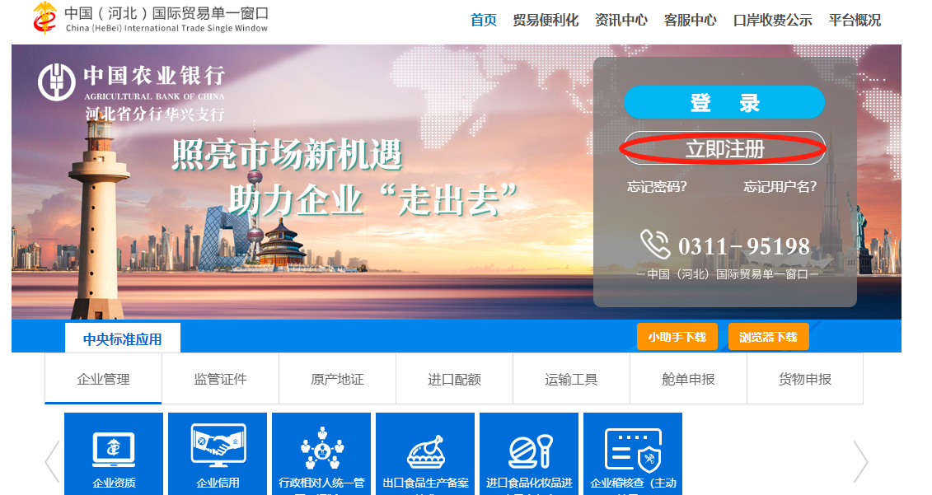
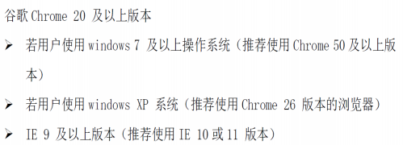
2
准备工作
www.hebeieport.com

Slide 7
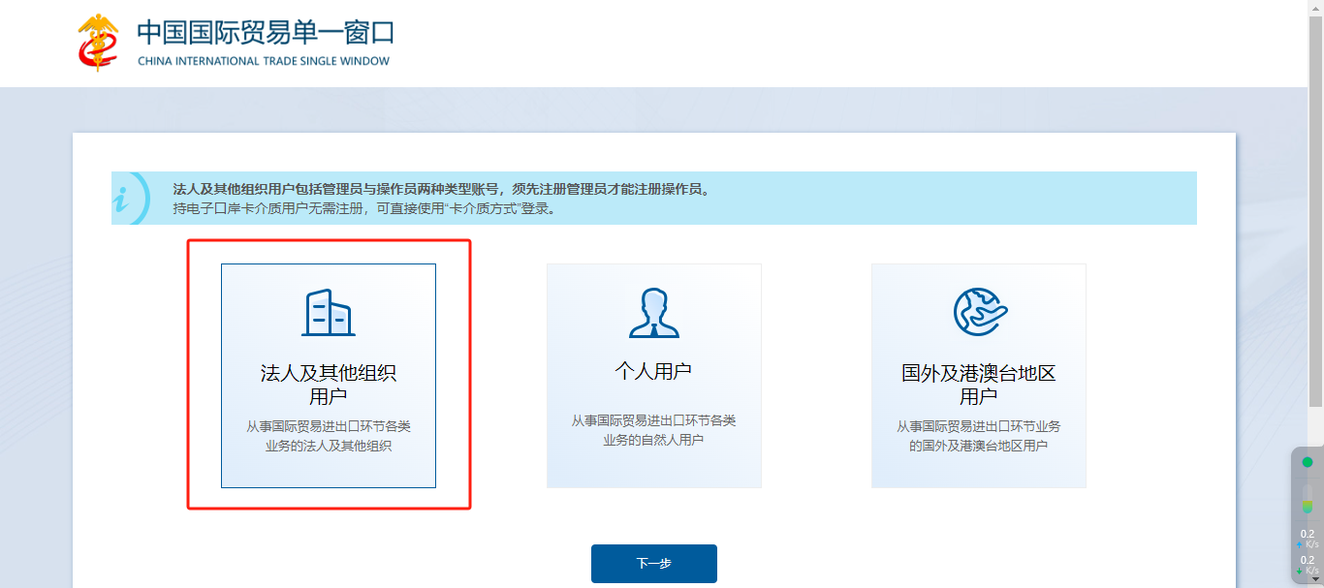
2
准备工作

Slide 8
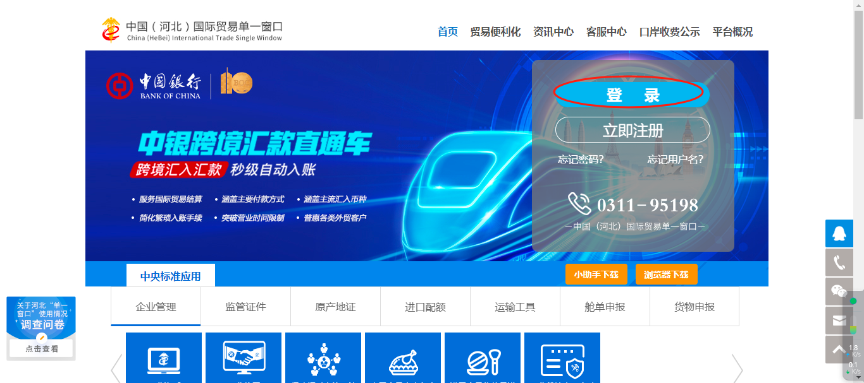
2
准备工作

Slide 9
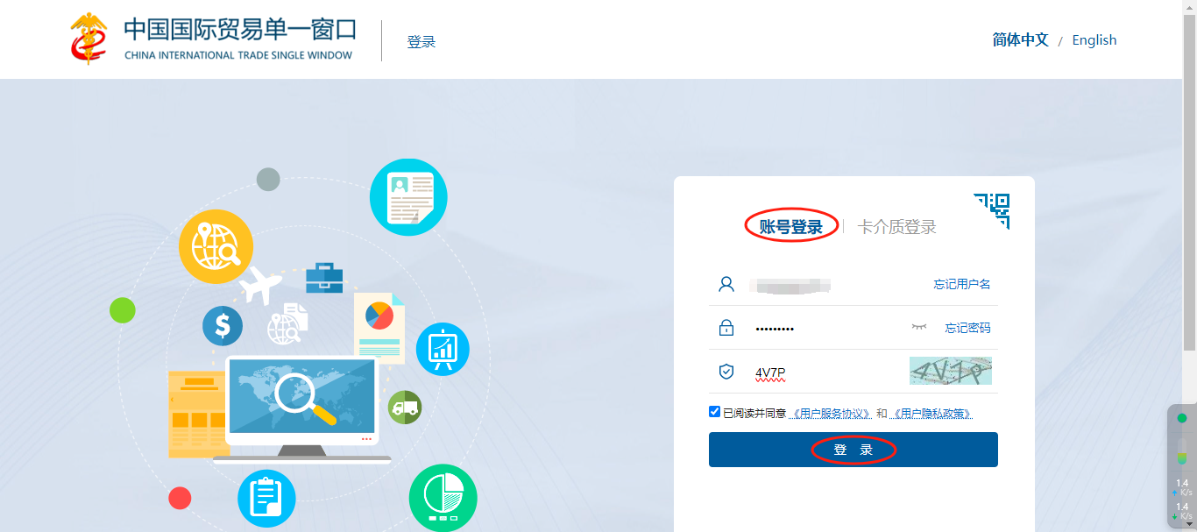
2
准备工作

Slide 10
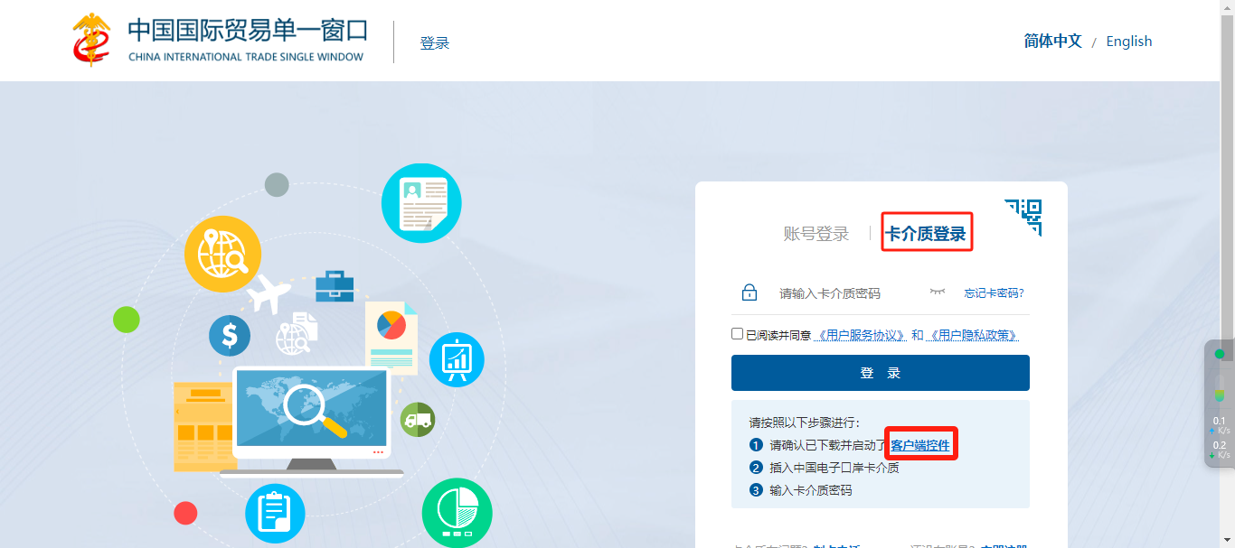
2
准备工作

Slide 11
3
资质备案

Slide 12
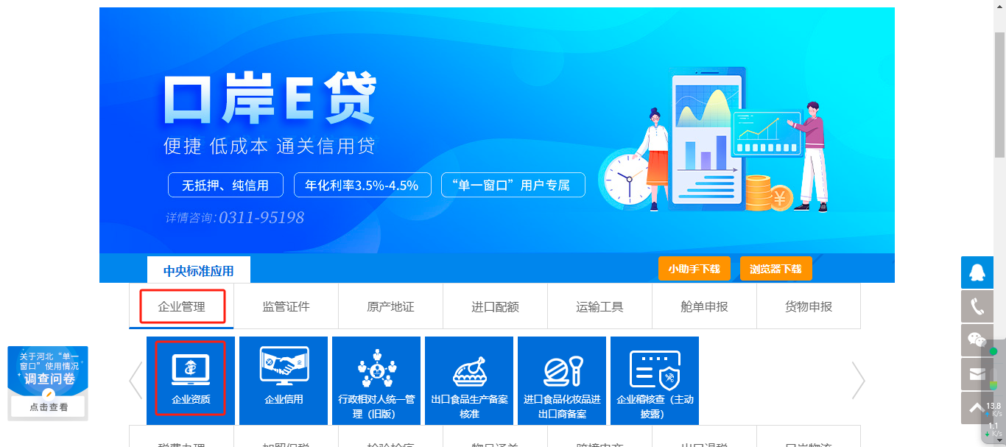
3
资质备案
通过河北“单一窗口”中央标准应用，点击“企业管理-企业资质”访问

Slide 13
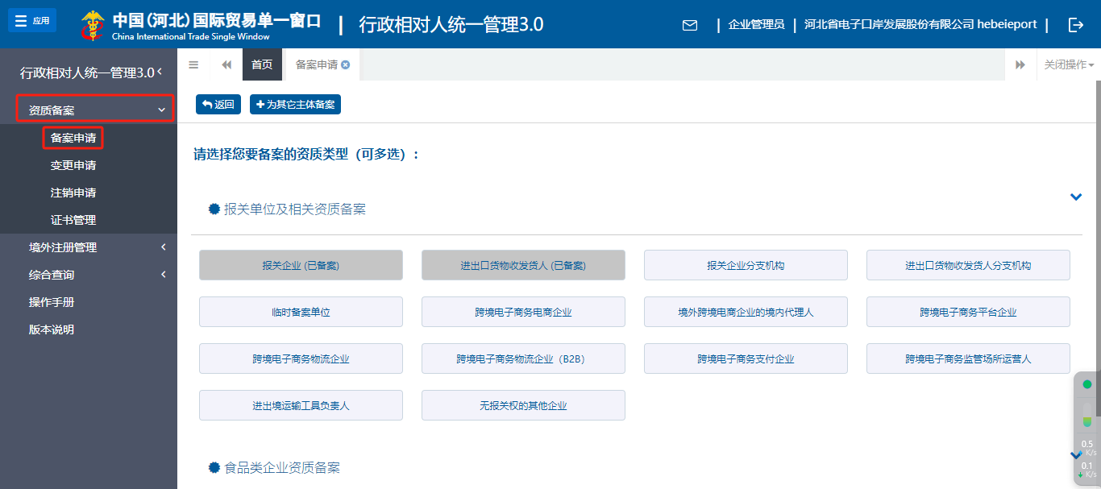
3
资质备案
卡介质登录

Slide 14
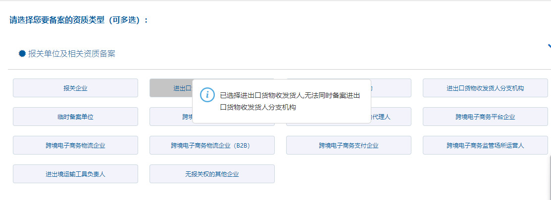
3
资质备案
各个备案资质间存在相互依赖和互斥关系，例如：备案进出口货物收发货人，则无法同时备案进出口货物收发货人分支机构

Slide 15
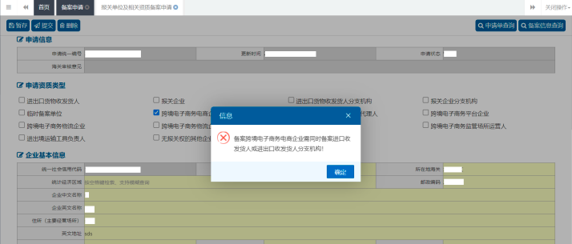
3
资质备案
例如：申请跨境电商、境外跨境电商境内代理人的，则需要具有必须同时选择进出口货物收发货人或者进出口货物收发货人分支机构备案等规则，请根据提示信息进行操作

Slide 16
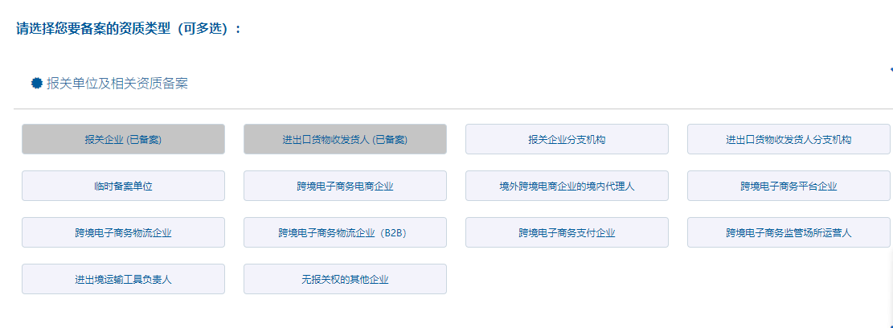
3
资质备案
企业可根据需要选择备案的资质类型，支持多选，一次可备案多个资质，各个资质间有互斥关系
置灰显示（已备案），已备案的资质不可勾选；已提交备案申请，所在地海关未审核时，资质显示（申请中）且置灰，不可再次选择

Slide 17
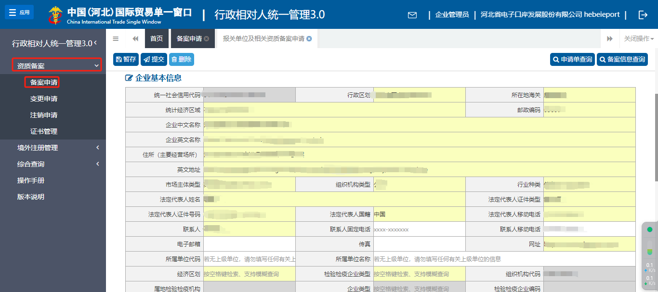
3
资质备案

Slide 18
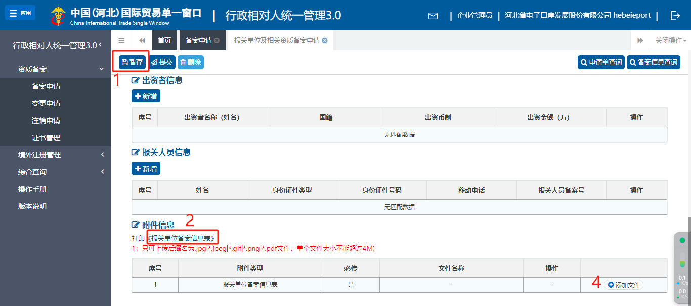
3
资质备案
当市场主体类型为外商投资企业时，出资者信息必填，其他主体类型时选填
报关人员信息选填，企业可根据实际需要填写报关人员，报关人员备案号海关审核通过后生成，不需要进行填写。
当备案资质为：进出口货物收发货人、报关企业、进出口货物收发货人分支机构、报关企业分支机构这四种类型时，管理人员信息必填，其他资质类型可选填。
3 将《报关单位备案信息表》加盖公章扫描或复印后上传

Slide 19
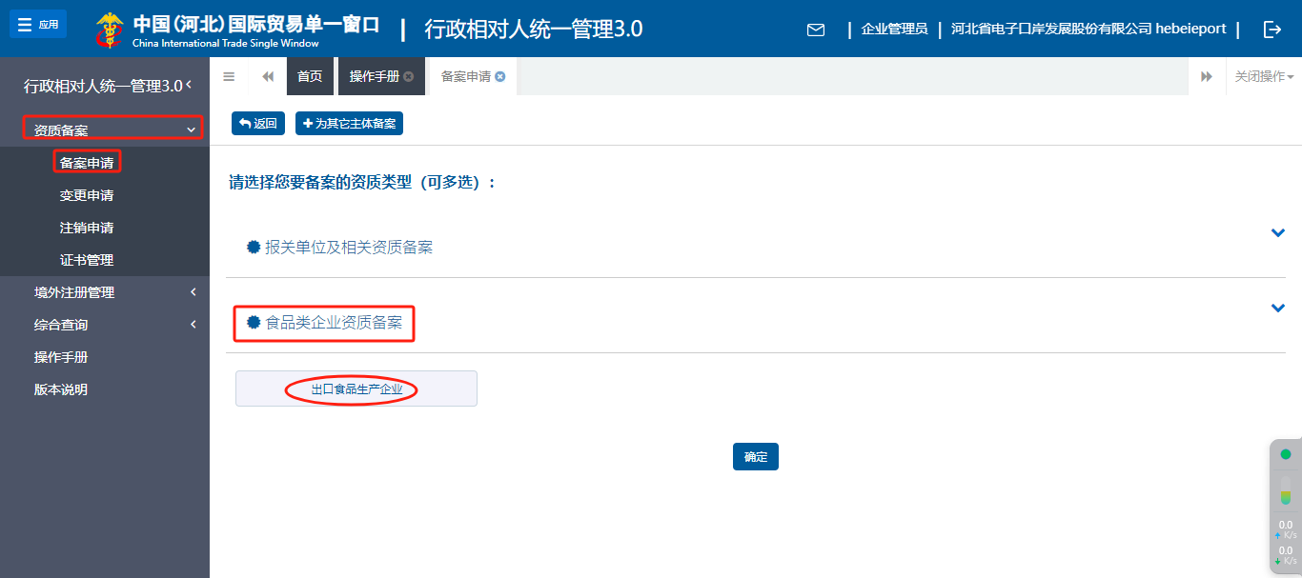
3
资质备案

Slide 20
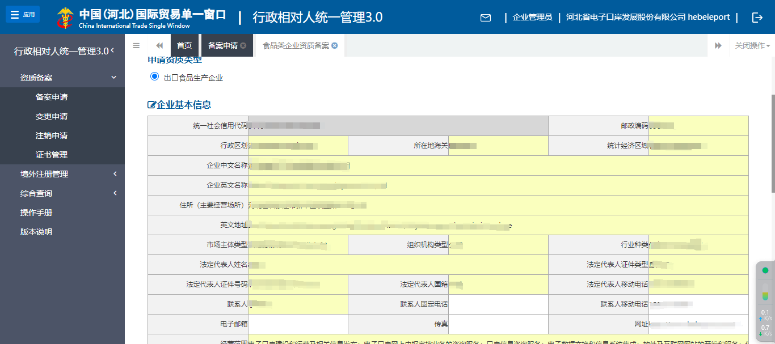
3
资质备案
先选择行政区划，再选择所在地海关

Slide 21
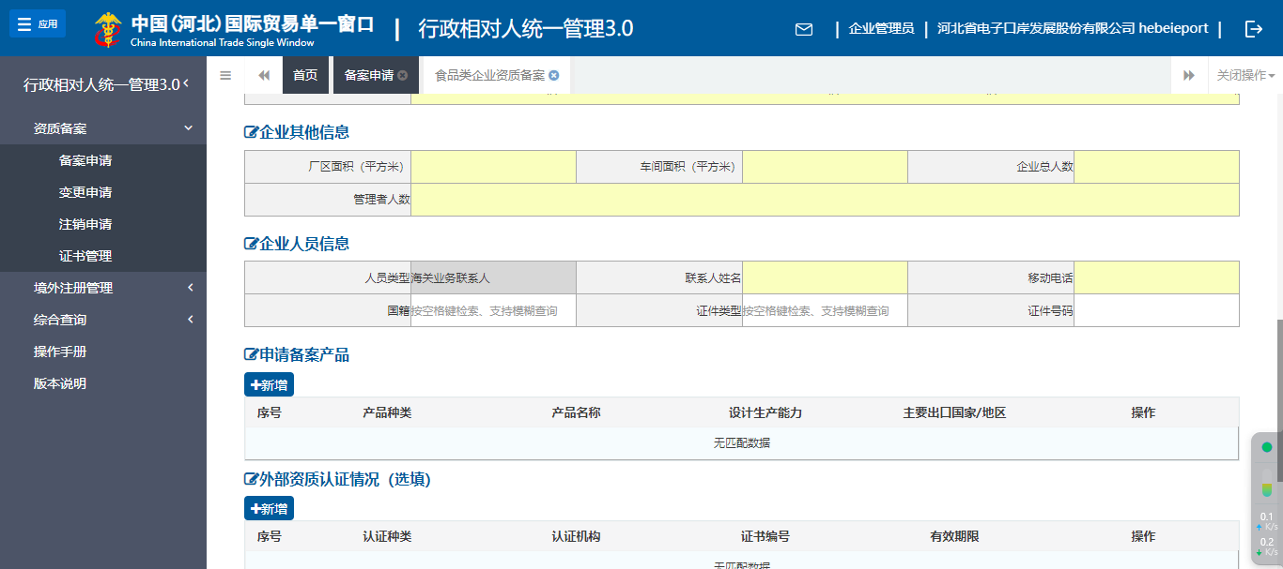
3
资质备案
最长录入14位整数加4位小数
最长录入9位整数

Slide 22
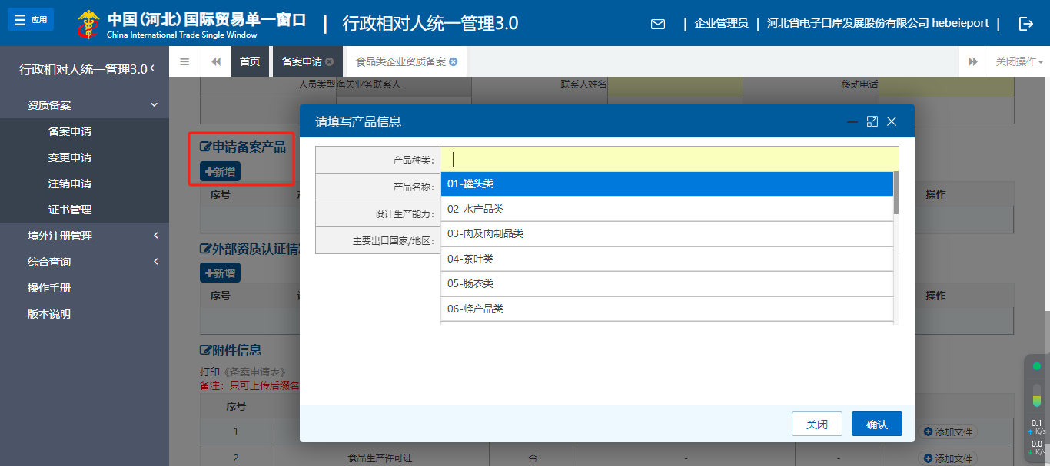
3
资质备案

Slide 23
3
资质备案
当认证种类选择其他时，其他认证种类名称字段显示必填，认证种类非其他时，该字段置灰显示无需录入

Slide 24
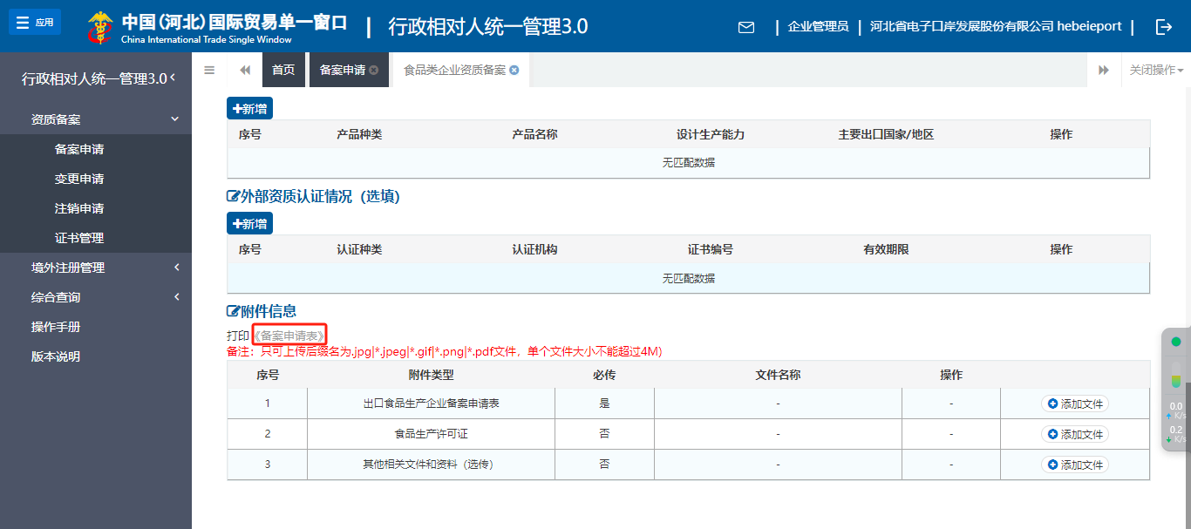
3
资质备案
点击《备案申请表》可下载模板，企业自行填写后，添加到相应备案申请表中，点击【添加文件】上传附件

Slide 25
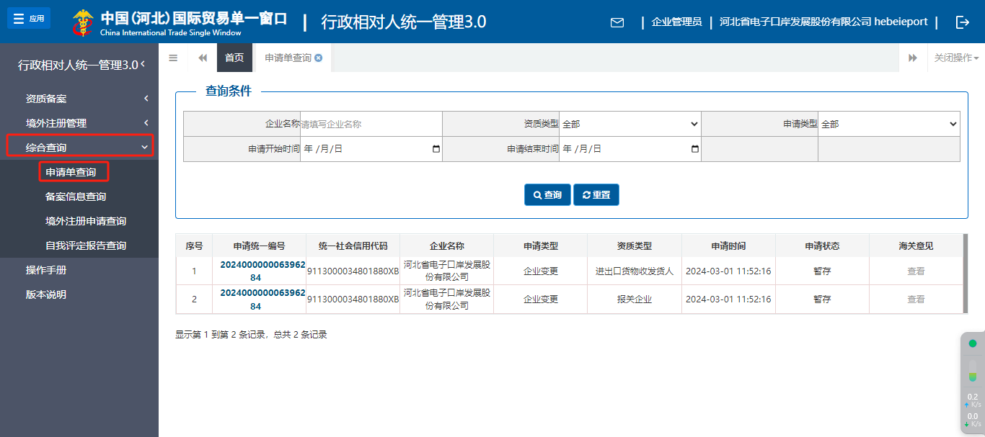
3
资质备案
查看当前资质审批进度和审批意见
当市场主体类型为外商投资企业时，出资者信息必填，其他主体类型时选填
报关人员信息选填，企业可根据实际需要填写报关人员，报关人员备案号海关审核通过后生成，不需要进行填写。
当备案资质为：进出口货物收发货人、报关企业、进出口货物收发货人分支机构、报关企业分支机构这四种类型时，管理人员信息必填，其他资质类型可选填。
3 将《报关单位备案信息表》加盖公章扫描或复印后上传
可进入页面查看录入具体信息
可查看海关意见，灰色时无海关意见

Slide 26
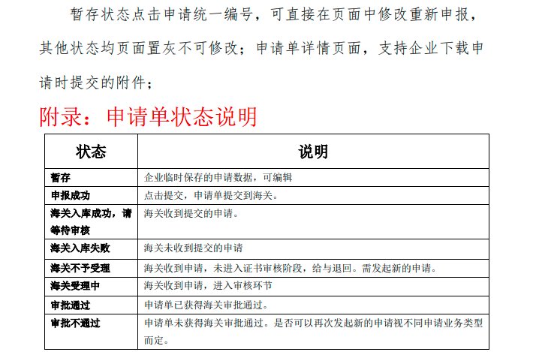
3
资质备案
查看当前资质审批进度和审批意见
当市场主体类型为外商投资企业时，出资者信息必填，其他主体类型时选填
报关人员信息选填，企业可根据实际需要填写报关人员，报关人员备案号海关审核通过后生成，不需要进行填写。
当备案资质为：进出口货物收发货人、报关企业、进出口货物收发货人分支机构、报关企业分支机构这四种类型时，管理人员信息必填，其他资质类型可选填。
3 将《报关单位备案信息表》加盖公章扫描或复印后上传
可进入页面查看录入具体信息
可查看海关意见，灰色时无海关意见

Slide 27
3
资质备案
查看当前资质审批进度和审批意见
可查看当前企业备案资质的企业基本信息、管理人员信息、出资者信息、报关人员信息

Slide 28
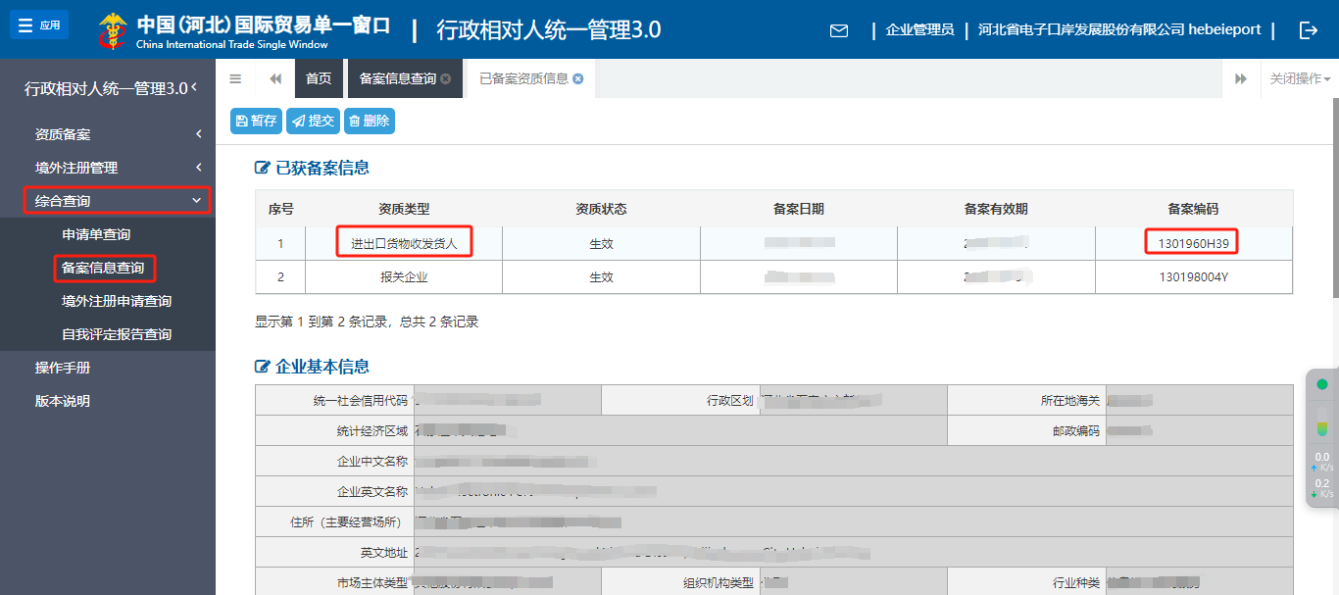
3
资质备案

Slide 29
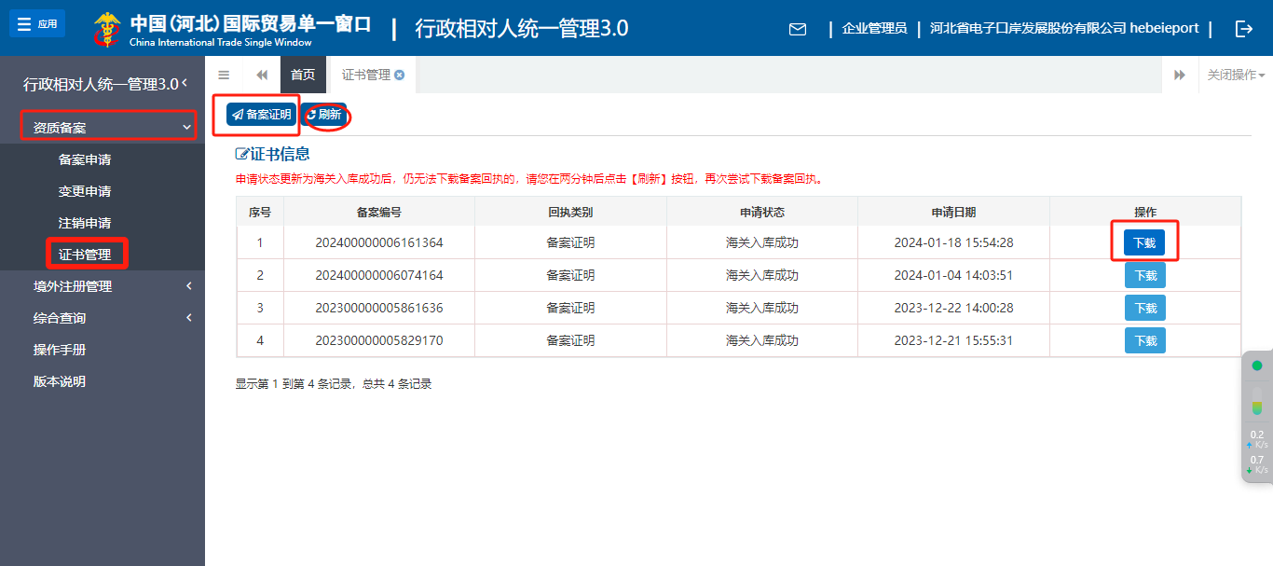
3
资质备案

Slide 30
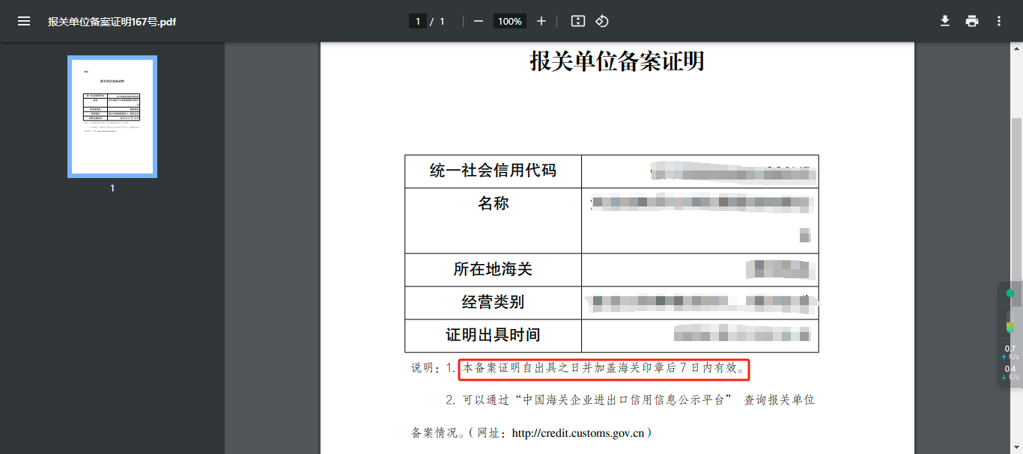
3
资质备案

Slide 31
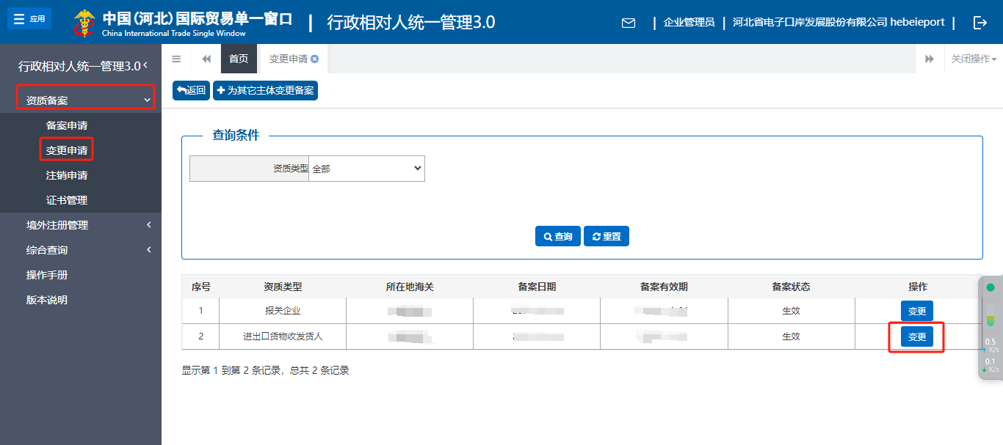
3
资质变更

Slide 32
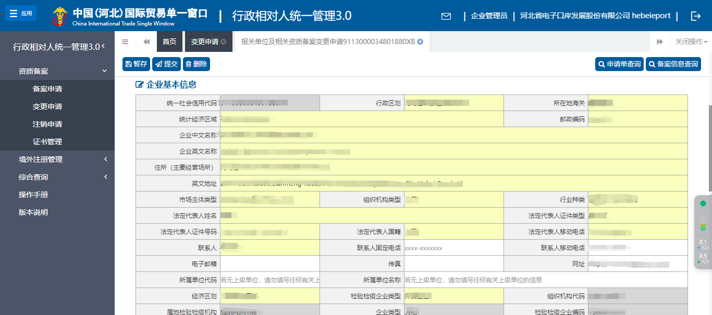
3
资质变更

